Slide 1
BANKARSTVO I OSIGURANJE 3
MARIJA ARAČIĆ
VEČERNJA ŠKOLA TREĆE EKONOMSKE ŠKOLE

Slide 2
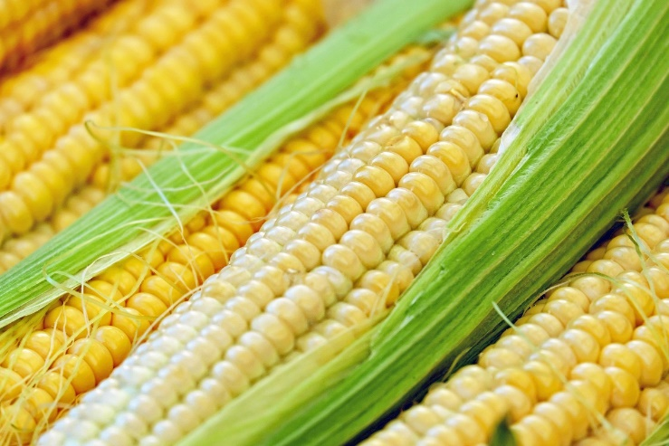
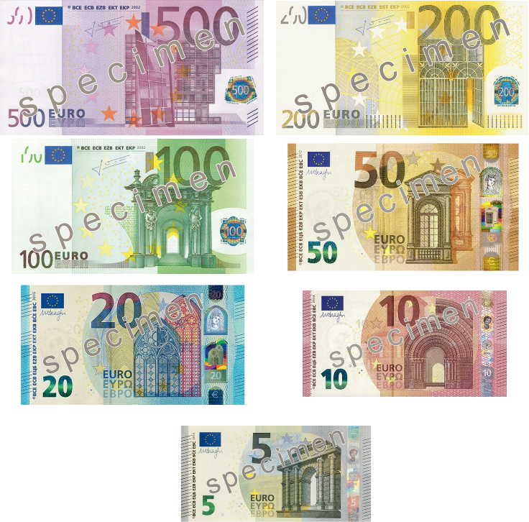
OBLICI NOVCA
ROBNI ILI NATURALNI NOVAC - trampa
KOVANI NOVAC – 50 centi
PAPIRNI NOVAC – 20 eura
BANKARSKI NOVAC – novac na računu u banci

Slide 3
TRAMPA
Oblik robne razmjene prije pojave novca
Npr. Ja imam kokoši i jaja, a ti imaš žitarice i meso.
Meni trebaju žitarice i želim ti dati za to jaja. Trampa će se obaviti ako tebi jaja trebaju i ako želiš tu robnu razmjenu.

Slide 4
PENZATORNI NOVAC
Novac koji se prilikom plaćanja mjerio

Slide 5
TEMELJNA SVOJSTVA NOVCA
PRENOSIVOST- možemo ga nositi u novčaniku ili džepu jer je lagan
STANDARDIZIRANOST- novčanice trebaju biti iste, izrađene jednako
DJELJIVOST- možemo ga usitniti ( 20 eura= 10 + 10 ili 10+5+5)…
TRAJNOST – novac traje godinama i ne uništava se lako
PRIHVATLJIVOST – svatko će ga u transakcijama prihvatiti
POSTOJANOST VRIJEDNOSTI – vrijednost novca treba biti stabilna i mi barem otprilike možemo znati koliko možemo kupiti neke robe za određenu količinu novca

Slide 6
PRVI NOVAC NA PODRUČJU HRVATSKE
U našim se krajevima novac kovao od IV. stoljeća prije Krista. Najprije je to bio grčki novac, zatim rimski, a potom i bizantski novac.
Prvi hrvatski novac iskovao je herceg Andrija i to srebrni denar i poludenar, a od 1256. do 1384. godine kovao se banovac. Ime naše današnje valute kune povezano je s hrvatskom poviješću. Naime, kunino krzno upotrebljavalo se kao robni novac, kunovina je bio porez koji se plaćao kuninim krznom, lik kune nalazio se na hrvatskom banovcu, a za vrijeme Drugog svjetskog rata hrvatska valuta također je bila kuna.

Slide 7
KRIVOTVORENE NOVČANICE I KOVANICE TE NJIHOVO SUZBIJANJE
Tijekom 2023. Hrvatska narodna banka evidentirala je 4920 krivotvorenih euronovčanica nominalne vrijednosti 301.015,00 eura i 3962 krivotvorene eurokovanice nominalne vrijednosti 7.760,00 eura.
Tijekom 2023. evidentirana su 33 komada krivotvorenih novčanica kuna nominalne vrijednosti 16.120,00 kn, i to: 1 komad od 20 kuna, 8 komada od 200 kuna, 19 komada od 500 kuna i 5 komada od 1.000 kuna. Krivotvorene kovanice kune nisu evidentirane u navedenom razdoblju. Znatan pad evidentiranih krivotvorina novčanica kune u usporedbi s 2022., kada ih je bilo registrirano 133 komada, posljedica je uvođenja eura kao službene valute u Hrvatskoj.
Kada je riječ o krivotvorinama ostalih valuta, njih je tijekom 2023. evidentirano ukupno 195 komada, od čega se 182 primjerka odnose na krivotvorene novčanice američkog dolara. Slijede krivotvorene novčanice funte sterlinga sa 7 primjeraka i 6 primjeraka krivotvorenih novčanica australskog dolara.
Kako bi se osobe koje svakodnevno u obavljanju svoje osnovne djelatnosti rukuju gotovim novcem, a i šira javnost, educirale o gotovom novcu, HNB provodi Nacionalni program obuke za provjeru autentičnosti euronovčanica i eurokovanica.

Slide 8
KADA JE MATERIJALNA VRIJEDNOST NOVCA BILA VEĆA OD NOMINALNE I REALNE?
Jedinstveni slučaj kada je materijalna vrijednost novca bila mnogo veća od nominalne i realne vrijednosti zbio se za vrijeme vladavine ruskog cara Nikole I. Tada je iskovan jedinstven novac od čiste uralske platine, a vrijednost tog novca iskovanog od tada najskuplje kovine bila je mnogo veća nego što se za njega moglo kupiti robe. Primjerice, netko je tada kupio i platio kaput deset rubalja (novcem od platine) čija je realna vrijednost bila pedeset rubalja.

Slide 9
KOLIKO JE KOŠTALA PROIZVODNJA JEDNE KOVANICE OD 5 KUNA?
Novčanica ili kovanica vrijedi onoliko koliko je na njoj naznačeno. No, koliko je zaista potrebno novca kako bi se izradila jedna kovanica? Iako je kuna, kao zakonsko sredstvo plaćanja u Hrvatskoj zamijenjena eurom, ipak je zanimljivo znati koliko je koštala proizvodnja jedne kovanice od 5 kuna. Hrvatski novčarski zavod na svojim je stranicama navodio sastav kovanice od 5 kuna: 65 % bakra, 23,2 % nikla, 11,8 % cinka, a masa cijele kovanice bila je 5 g. Na stranicama Kemijsko-tehnološkog fakulteta u Splitu stoji kako je cijena čistog bakra 26,10 eura (500 g), cinka 39,60 eura (500 g) te nikla 96,60 eura (500 g). Ako kovanica ima 5 g, slijedi računica (ako se uzme ondašnji tečaj 1 euro = 7,56 kn):
65 % bakra = 3,25 g à 65 % bakra = 1,26 kn (ili današnjih 0,17 eura)
23,2 % nikla = 1,16 g à 23,2 % nikla = 1,69 kn (ili današnjih 0,22 eura)
11,8 % cinka = 0,59 g à 11,8 % cinka = 0,34 kn (ili današnjih 0,05 eura).
Sve zajedno, cijena proizvodnje jedne kovanice od 5 kn bila je 3,29 kn, odnosno današnjih 0,44 eura.

Slide 10
EUROKOVANICE Kako se proizvode euronovčanice? (youtube.com)
Euro je od 1. siječnja 2023. zakonsko sredstvo plaćanja u Republici Hrvatskoj. Eurokovanice se izdaju u apoenima od 2 i 1 eura te 50, 20, 10, 5, 2 i 1 centa. Eurokovanice s nacionalnom stranom Republike Hrvatske proizvode se u Hrvatskoj kovnici novca d. o. o.
Eurokovanice imaju zajedničku europsku stranu i nacionalnu stranu svojstvenu državi članici Eurosustava.
Zajedničku stranu eurokovanica dizajnirao je Luc Luycx iz Belgijske kraljevske kovnice, čiji su inicijali vidljivi na svakoj eurokovanici. Na zajedničkoj strani eurokovanica prvog dizajna apoena od 2 i 1 eura te 50, 20 i 10 centa prikazani su apoen kovanice, naziv valute, zemljovid Europe koji obuhvaća prikaz država članica prije proširenja 1. svibnja 2004. i 12 zvijezda sa zastave Europske unije.
Eurokovanice drugog dizajna, koje su u optjecaju od 2007., apoena od 2 i 1 eura te 50, 20 i 10 centa na zajedničkoj strani umjesto zemljovida Europe koji obuhvaća prikaz država članica prije proširenja 1. svibnja 2004. prikazuju cjeloviti zemljovid Europe.
Na zajedničkoj strani eurokovanica apoena od 5, 2 i 1 centa prikazani su apoen kovanice, naziv valute, prikaz Europe na zemaljskoj kugli u odnosu na Afriku i Aziju te 12 zvijezda sa zastave Europske unije.
Dizajn nacionalne strane optjecajnih eurokovanica obvezno sadržava 12 zvijezda sa zastave Europske unije, godinu izdanja i oznaku imena države članice izdavateljice. Dizajn se smije mijenjati jednom u 15 godina. Prijevremena promjena dizajna nacionalne strane optjecajnih eurokovanica iznimno je dopuštena u slučajevima kada nacionalna strana eurokovanice prikazuje poglavara, a dođe do promjene.
Svaka država članica Europske unije koja kao zakonsko sredstvo plaćanja upotrebljava valutu euro, izdaje eurokovanice sa svojom nacionalnom stranom uz suglasnost Europske komisije. Svaka država članica samostalno odlučuje hoće li se na nacionalnoj strani svih apoena eurokovanica prikazivati isti ili različiti motivi. Neke države odlučile su na sve apoene eurokovanica stavljati jednake motive, dok su se pojedine odlučile za različite motive za svaki apoen. Najviše se država odlučilo za tri skupine motiva razvrstanih prema apoenima tako da 1 i 2 eura čine jednu skupinu, 50, 20 i 10 centa drugu skupinu te 5, 2 i 1 cent treću skupinu.

Slide 11
VRIJEDNOST NOVCA
MATERIJALNA - vrijednost materijala od kojeg je npr. Kovanica izrađena
NOMINALNA – vrijednost koja piše na novčanicu
TRŽIŠNA – vrijednost koja pokazuje koliko neke robe možemo kupiti za određenu količinu novca

Slide 12
FIAT NOVAC
Njegova je nominalna vrijednost veća od tržišne. Država je odlučila da bude zakonsko sredstvo plaćanja.
Počiva na uvjerenju ljudi da će biti prihvaćen u razmjeni.

Slide 13
INFLACIJA
Povećanje količine novca u optjecaju bez povećanja proizvoda i usluga uzrokuje inflaciju – rast cijena i pad kupovne moći.
DEFLACIJA - pad opće razine cijena koji se karakterizira velikom nezaposlenošću, smanjenjem proizvodnje i prodaje

Slide 14
NAJVEĆE INFLACIJE U SVIJETU
3. Jugoslavija 1992. – 1994.
Nakon raspada Jugoslavije, ekonomisti tvrde da je nova država na području Srbije i Crne Gore (koja je zadržala ime Jugoslavija još desetak godina) upala u veliku krizu zbog deficita koji je naslijedila od bivše države. To je zapravo ona hiperinflacija koja bi se dogodila vjerojatno još u težem obliku u cijeloj ex Jugoslaviji da nije došlo do rata. Istina je, također, da je zbog režima Slobodana Miloševića i ratova u Hrvatskoj i BiH, Jugoslavija bila pod međunarodnim ekonomskim sankcijama. Dinar je slabio tolikom brzinom da je njemačka marka postala glavna valuta, a neko vrijeme stvari su se mogle kupiti samo za bonove. Inflacija je rasla 65 % svakog dana, a cijene su se udvostručile svakih 34 sata. I tako pune tri godine.
1. Mađarska 1945. – 1946.
Mađarska je bila ekonomski devastirana u Drugom svjetskom ratu. Pretpostavlja se da je oko 40 % mađarskog gospodarstva uništeno u ratnim razaranjima. Prije rata Mađarska je ulagala puno u proizvodnju kako bi opremala njemačku vojsku, no Njemačka nije nikad platila za te usluge. Kad je Mađarska potpisala mirovni sporazum sa saveznicima 1945., morala je platiti Sovjetima za odštetu u ratu što je iznosilo do polovine ukupnog mađarskog budžeta. Premda su domaći ekonomisti upozoravali da će tiskanje novca produbiti krizu, sovjetski vjerovnici se nisu obazirali na ta upozorenja. Smatra se čak da je to bila politička odluka s ciljem uništavanja srednjeg staleža. Tijekom hiperinflacije, koja je u Mađarskoj trajala godinu dana, cijene su se udvostručavale svakih 15 sati, a na svom je vrhuncu inflacija iznosila 207 % na dnevnoj bazi.
2. Zimbabve 2007. – 2008.
Socijalističke reforme zemljišta i redistribucija bogatstva od bogatijih bijelaca prema većinskom crnačkom stanovništvu dovele su do velike hiperinflacije prije 10 godina u ovoj afričkoj zemlji. Ljudi su masovno bježali iz zemlje. Država je povećavala potrošnju i za to je trebala tiskati novac. Dnevni rast inflacije u Zimbabveu iznosio je 9 %, a cijene su se udvostručile svakih 25 sati.

Slide 15
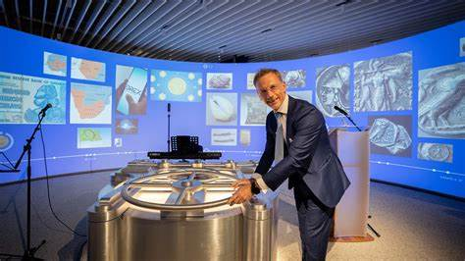
MUZEJ NOVCA HRVATSKE NARODNE BANKE

Slide 16
NOVAC U FUNKCIJI:
SREDSTVA RAZMJENE – kupujemo i plaćamo
MJERA VRIJEDNOSTI – tenisice vrijede 100 eura
SREDSTVA IZRAŽAVANJA ODGOĐENIH PLAĆANJA – kupnja na kredit
SREDSTVA OČUVANJA VRIJEDNOSTI – štednja
SREDSTVA MEĐUNARODNIH PLAĆANJA – novac treba biti konvertibilan – zamjenjiv za druge valute i prihvaćen

Slide 17
VALUTA
DEVIZA
Novac koji je službeno sredstvo plaćanja u nekoj zemlji.
U Hrvatskoj je to Euro, a u Poljskoj su to zloti.
Svaka strana valuta, odnosno strani novac na računu je za nas deviza.
Dinari, denari, marke, zloti, forinte….

Slide 18
ELEMENTI ZAŠTITE NOVČANICA
RELJEFNI OBLICI
PROPUSNO SVJETLO
OPTIČKI VARIJABILNE BOJE
HOLOGRAMSKA VRPCA

Slide 19
MJENICA
Instrument kreditiranja, plaćanja i osiguranja plaćanja. To je pisana izjava dužnika da će u roku naznačenom na mjenici podmiriti dugovanje.

Slide 20
OSOBE KOJE SE POJAVLJUJU U MJENIČNOM POSTUPKU
TRASANT – izdaje mjenicu i obvezuje da će iznos naznačen na mjenici podmiriti u novcu u roku naznačenom na mjenici
TRASAT – prihvaća mjenicu i obvezuje se da će postati glavni mjenični dužnik
REMITENT – korisnik mjenice

Slide 21
NOVČANA MASA
Količina novca kojom raspolaže neko gospodarstvo u određenom trenutku

Slide 22
OPTJECAJ NOVCA
KRETANJE NOVCA (PRILIKOM TRANSAKCIJA NPR.)
BRZINA OPTJECAJA NOVCA GOVORI NAM KOLIKO SE ČESTO U ODREĐENOM PERIODU UPOTRIJEBILA ODREĐENA NOVČANA JEDINICA U PROCESU RAZMJENE
Npr. Jutros sam u pekarnici kiflu platila novčanicom od 5 eura, kasnije je prodavačica tih 5 eura vratila Petru kao kusur, Petar je s tih 5 eura platio kavu u kafiću….

Slide 23
NOVČANI AGREGATI – NJIMA MJERIMO PONUDU NOVCA
M1 (NOVČANA MASA) = GOTOVI NOVAC + DEPOZITI PO VIĐENJU
M2 = M1 + KVAZINOVAC (ŠTEDNI DEPOZITI BEZ ROKA)
M3 = M2 + OROČENI I BLOKIRANI DEPOZITI KOD KOJIH NAM JE MOGUĆNOST RASPOLAGANJA ODGOĐENA NA ROK MANJI OD GODINE DANA
M4 = M3 + OROČENI I BLOKIRANI DEPOZITI NA ROK DULJI OD GODINE DANA

Slide 24
PISMENI ZADATAK
Napraviti prezentaciju o jednoj svjetskoj valuti
Predstaviti zemlju u kojoj je valuta službeno sredstvo plaćanja
Koje su glavne gospodarske grane u toj zemlji
O valuti
Predstaviti kovanice i novčanice
Priložiti i objasniti tu valutu na tečajnoj listi
Plaće u toj zemlji
Cijene u toj zemlji
zanimljivosti

